Slide 1
輔導室生物學習講座
主講人 宋姿欣
江旻純

Slide 2
Q1：高中生物很難嗎？
ANS1：生物在高一來說，真的並不是很困難的科目，
其實只要有好好讀，基本分大概會有70分，應
該算是比較容易讀的科……..所以…....高一時一定
好好把握生物啊~~別忽略了可愛的生物

Slide 3
Q2:老師ppt都按很快,要怎麼在這麼短的時間內整理好重點筆記?
ANS2:手機在這時候其實就很好用了!你可以在上課
前先徵求老師的同意拿手機出來拍照,或者是下課
再去電腦桌拍,其實老師大部分也會願意直接給ppt
喔!

Slide 4
Q3：該怎麼讀生物？
ANS3-1：生物其實是半背半理解的，背的部分(EX:細胞
構造、神經系統、內分泌)只要肯下功夫，每個人
都背得起來；至於理解的部分，建議學弟妹在讀
的時候可以自己從頭到尾想一遍喔!

Slide 5
ANS3-2：另外，讀生物時，不要只偏重閱讀課文，除了
看課文，也要搭配著圖片一起看 ，一邊看課文
一邊看圖片會更容易理解

Slide 6
Q4:承上題
ANS4:我呢…則是習慣講義和課本打開一起看,我會先用
螢光筆畫重點順便就把課本念一遍,再看講義邊畫重點
邊寫空格(建議空格不要直接抄解答)如有ppt我看課
本時也會搭配ppt的段落一起看順便畫重點。
(看多讀多就是得分關鍵!!!!!)

Slide 7
Q5：應該利用什麼時間讀生物？
ANS5：因為生物並不是最重要的科目，所以盡量多把時
間留給數學、英文等比較需要花時間累積的科目
，只要上課時認真聽，小考前一天再好好讀一遍
就可以了

Slide 8
此外，不管讀哪一科，都有個很重要的要點，讀熟
之後一定要去做題目，才能真正了解自己不懂的地
方；知道自己不懂的地方後也要跟同學或老師討
論以加深觀念。

Slide 9
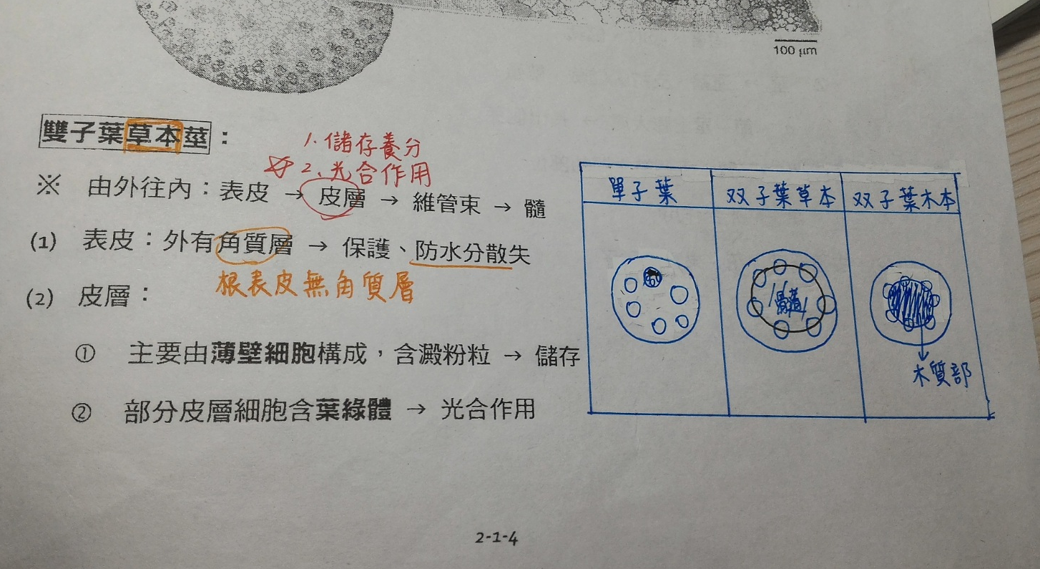
筆記參考
表格式+畫圖

Slide 10
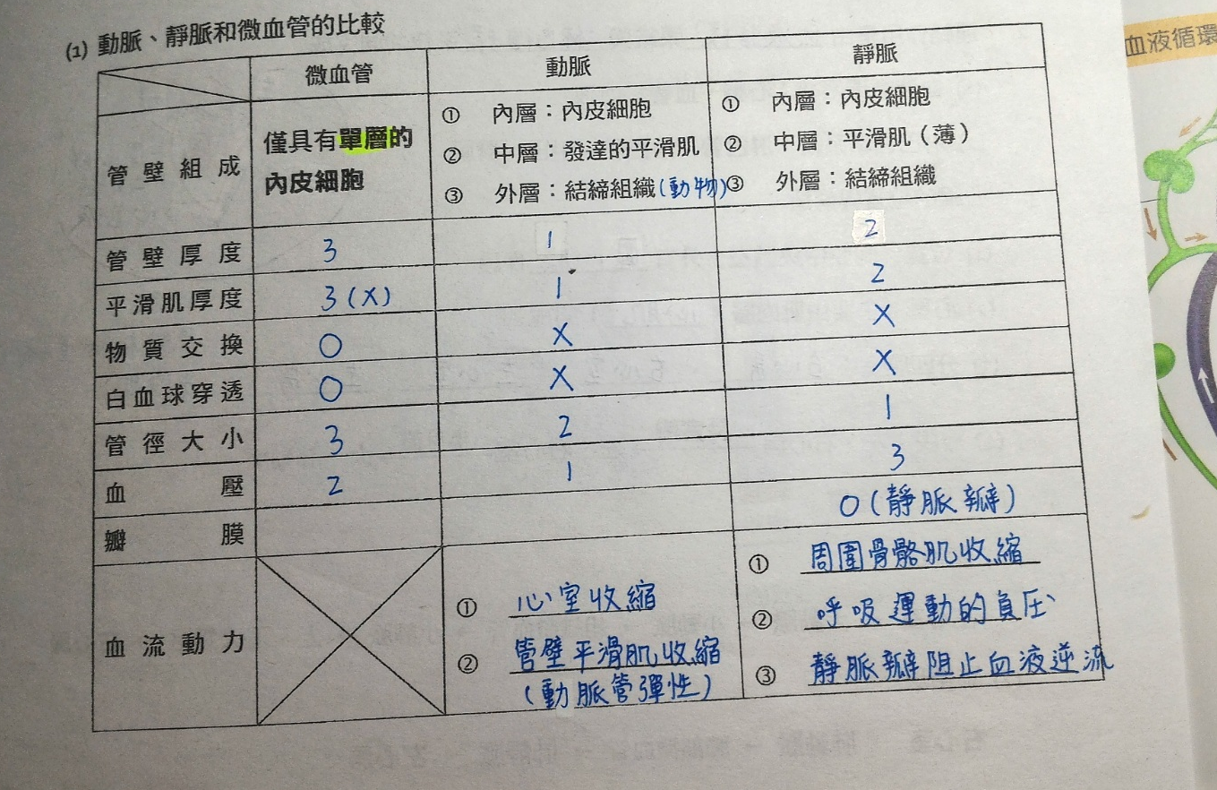

Slide 11
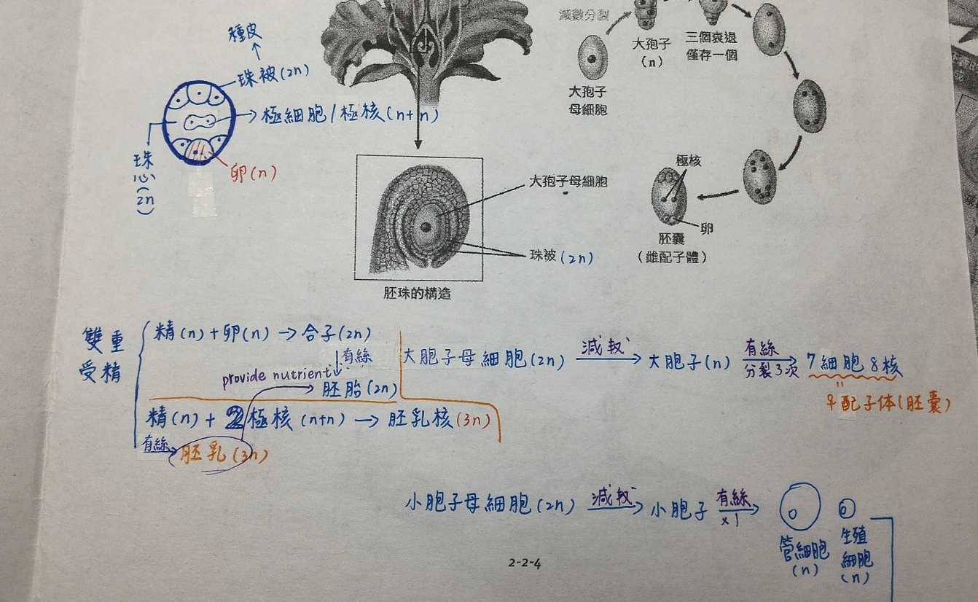

Slide 12
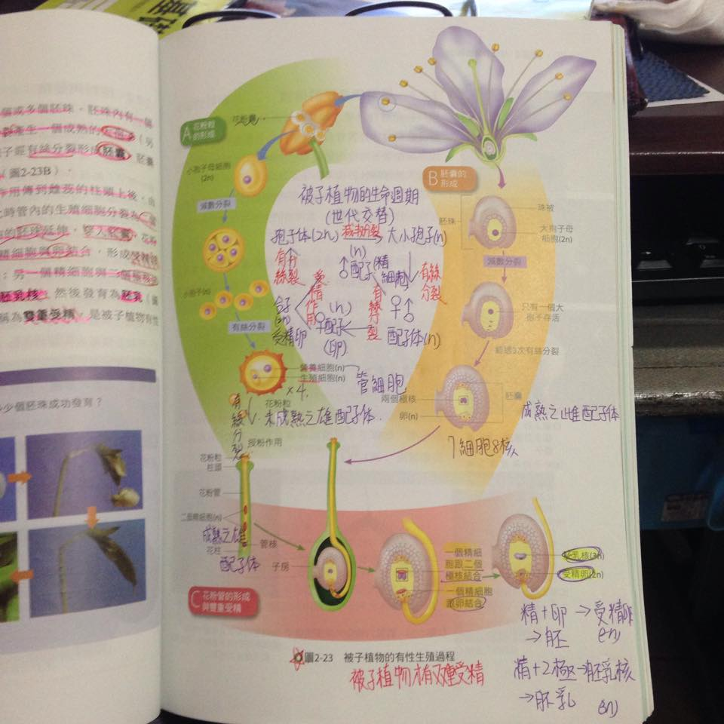

Slide 13
看過一次畫一次(用不同顏色) 建議小考前一天看一次 段考前一周一次 這樣…. 段考前一天晚上只需 約1~1.5hr 就可以有效複習完喔

Slide 14
這些都是老師抄的嗎? 是阿,但是是不同的老師喔?! 多認識別班同學 就可以多看筆記 也可以慢慢學會如何抓重點 整理重點喔!

